Slide 1
MENGIDENTIFIKASI PASAR
S E G M E N & P E M I L I H A N T A R G E T P A S A R
@pdk

Slide 2
Tujuan pembelajaran
Bagaimana perusahaan dapat mengidentifikasi segmen yang membentuk pasar?
Kriteria apa yang dapat digunakan perusahaan untuk memilih target pasar yang paling menarik?

Slide 3
Sasaran Pemasaran
Pemasaran Sasaran mengharuskan Pemasar untuk mengambil tiga langkah utama:
Segmentasi pasar Pasar penargetan Posisi pasar

Slide 4
Tingkat dan Pola Pasar Segmentasin
Tingkatan Segmentasi Pasar
Segmen Pemasaran Relung Daerah Setempat Individu

Slide 5
Segmen Pemasaran
Segmen Pasar terdiri dari sekelompok pelanggan yang berbagi serangkaian keinginan yang serupa
Segmen dan sektor berbeda!
Pemasar tidak menciptakan segmen, mereka mengidentifikasi
segmen
tersebut 4.Manfaat pemasaran segmen :
Perusahaan lebih mampu menciptakan produk/layanan yang lebih baik dan memberi harga yang sesuai untuk segmen sasaran.
Mereka lebih mampu memilih komunikasi dan distribusi terbaik
Mereka memiliki pandangan yang lebih jelas mengenai pesaing mereka perusahaan mana yang mengincar segmen yang sama saluran

Slide 6
Segmen Pemasaran
Tingkatan Segmentasi Pasar
Namun, tidak masuk akal untuk berasumsi bahwa orang-orang dalam segmen tersebut pun menginginkan hal yang sama!
Solusi? Penawaran Pasar Fleksibel!
Penawaran pasar fleksibel terdiri dari dua bagian:
Naked solution : mengandung elemen produk/jasa yang seluruh anggotanya bernilai segmen yang sama
Opsi diskresi: elemen-elemen yang disegmentasikan nilai anggota.

Slide 7
Pemasaran Ceruk
Ceruk adalah kelompok yang didefinisikan secara lebih sempit yang mencari manfaat lebih khusus
Relung dapat diidentifikasi dengan membagi suatu segmen menjadi sub-segmen
Relung yang menarik dicirikan sebagai berikut:
Anggota mempunyai serangkaian kebutuhan yang berbeda
Mereka akan membayar mahal untuk memenuhi kebutuhan tersebut Ceruk tersebut kemungkinan besar tidak akan menarik banyak pesaing
Ceruk tersebut mempunyai ukuran, keuntungan, dan potensi pertumbuhan

Slide 8
Pemasaran Lokal
Pemasaran mikro adalah praktik menyesuaikan produk dan program pemasaran agar sesuai dengan selera individu dan lokasi tertentu.
Pemasaran mikro mencakup pemasaran lokal dan pemasaran individu
Definisi pemasaran lokal Kotler lebih luas dan mencakup strategi untuk kelompok-kelompok terdekat pemasaran untuk merujuk pada
penggunaan bauran pemasaran khusus toko.
Praktisi pemasaran menggunakan ungkapan lokal toko.

Slide 9
Pemasaran Individu
Pemasaran Individu – tingkat tertinggi segmentasi – segmen SATU, pemasaran yang disesuaikan atau pemasaran satu- ke-satu.

Slide 10
Pola Segmentasi Pasar
Segmen preferensi:
1. Preferensi homogen 2.Preferensi tersebar 3.Preferensi berkelompok

Slide 11
Pola Segmentasi Pasar
Segmen preferensi:
1. Preferensi homogen 2.Preferensi tersebar 3.Preferensi berkelompok

Slide 12
Dasar Segmentasi
Geografis Demografi
Ciri ciri Psikologis/Psikografis Variabel Sosial Budaya
Manfaat yang Dicari Segmentasi Hibrid Karakteristik Terkait Penggunaan
Faktor Situasi Penggunaan

Slide 13
Demografi
Usia
Seks
Proses Segmentasi
Status Perkawinan
Pendapatan
Pasar
Pendidikan
Pekerjaan
Demografi membantu target pasar sementara menemukan • Status Perkawinan merasa karakteristik psikologis dan sosial budaya membantu Demografi • Seks • Pendidikan • Usia • Pekerjaan Proses Segmentasi Pasar ke menggambarkan bagaimana para anggotanya berpikir.

Slide 14
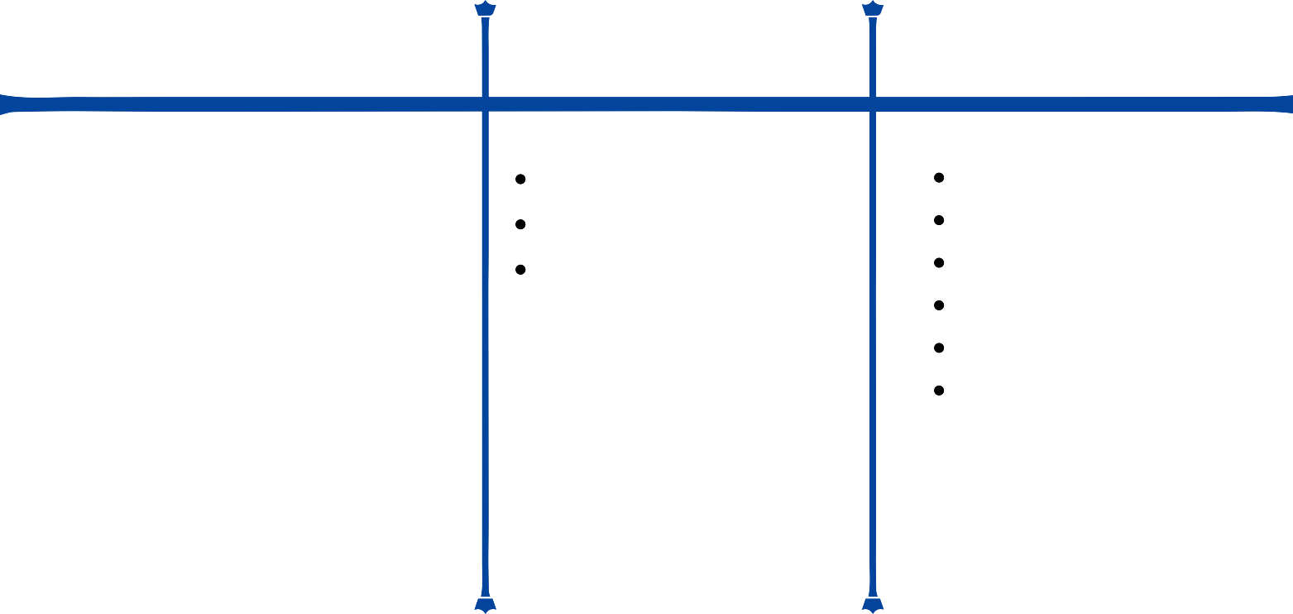
Proses Segmentasi Pasar
1.Psikologis / Psikografis
2. Sosial budaya
3. Gunakan terkait :
Karakteristik Psikologis – batin atau kualitas intrinsik seorang individu.
Misalnya kebutuhan, motivasi, kepribadian, persepsi, pembelajaran, tingkat keterlibatan, dan sikap.
Penelitian Psikografis – Analisis Gaya Hidup (aktivitas, minat, opini)
Siklus Hidup Keluarga Kelas Sosial
Budaya, Subkultur dan Lintas Budaya
Tingkat pengguna Status Kesadaran Kesadaran Konsumen Tingkat Minat Kesiapan Pembeli Loyalitas Merek

Slide 15
Proses Segmentasi Pasar
4. Situasi Penggunaan
Segmentasi Manfaat
Eksekutif Pemasaran dan Periklanan terus-menerus berupaya untuk mengisolasi satu manfaat tertentu yang harus mereka komunikasikan kepada konsumen.
Pemasar menyadari bahwa peristiwa atau situasi sering kali menentukan apa yang akan dibeli atau dikonsumsi konsumen.
Segmentasi Manfaat dapat digunakan untuk memposisikan berbagai merek dalam kategori produk yang sama
Eksekutif Pemasaran dan Periklanan terus-menerus berupaya untuk mengisolasisatu manfaat tertentu yang harus mereka komunikasikan kepada konsumen.

Slide 16
Proses Segmentasi Pasar
Segmentasi Hibrid
Psikografis –Profil Demografis pasar konsumen berdasarkan sikap dan sifat demografis yang mendorong konsumen VALS menggunakan psikologi untuk mengelompokkan orang berdasarkan ciri kepribadian mereka yang berbeda. Kepribadian Proses Segmentasi Pasar menargetkan iklan komunikasi. perilaku mendorong pengemudi internal. Dan perilaku. VALS berlaku di semua fase proses pemasaran, mulai dari pengembangan produk baru dan menjalankan strategi yang lebih efektif. Sistem mengidentifikasi peluang saat ini dan masa depan dengan melakukan segmentasi ciri-ciri adalah motivasi—penyebabnya
.Perilaku membeli menjadi efek—yang dapat diamati, bersifat eksternal VALS™ adalah alat pemasaran dan konsultasi yang membantu bisnis di seluruh dunia mengembangkan dan pasar. Daripada melihat apa yang dilakukan orang dan memisahkan orang-orang dengan aktivitas serupa, sebuah secara khusus mendefinisikan segmen konsumen berdasarkan ciri-ciri kepribadian yang mempengaruhi perilaku oleh Prinsip dasar VALS adalah orang mengekspresikan kepribadiannya melalui perilakunya. VALS strategi WALS tahap masuk ke Segmentasi Geo- Demografi

Slide 17
Segmentasi yang Efektif
Tidak semua segmentasi bermanfaat agar bermanfaat, segmen pasar harus dapat ditindaklanjuti substansial (besar dan menguntungkan) terukur Dapat dibedakan dapat diakses
Penargetan Pasar
Bagaimana memutuskan berapa banyak dan segmen mana yang akan dituju Pertimbangan tambahan Penargetan Pasar target?
Mengevaluasi dan memilih segmen pasar

Slide 18
Mengevaluasi dan Memilih Target Pasar
Mengevaluasi dan Memilih Target Konsentrasi Segmen Tunggal Efektivitas keseluruhan segmen Tujuan dan sumber daya perusahaan Spesialisasi Selektif Spesialisasi Produk Spesialisasi Pasar Cakupan Pasar Penuh
Pemasaran yang tidak terdiferensiasi
ÿ Perusahaan merancang produk yang berbeda untuk setiap segmennya Pemasaran Diferensiasi ÿ Pemasaran yang tidak terdiferensiasi biasanya memiliki lebih banyak penjualan daripada pemasaran yang tidak terdiferensiasi,
Namun biaya berikut ini lebih tinggi:
Perusahaan mengabaikan perbedaan segmen dan mengejar seluruh pasar dengan satu penawaran. Itu bergantung pada distribusi massal dan periklanan massal

Slide 19
Pertimbangan Tambahan
Pilihan pasar sasaran yang etis Keterhubungan antar segmen dan supersegmen Rencana invasi segmen demi segmen Kerja sama antar segmen

Slide 20
Thank You

